Slide 1
第五章 存储器管理
5.1 存储管理的概念
5.2 存储器的层次结构
5.3 程序的装入和链接
5.4 分区式存储管理
5.5 对换与覆盖
5.6 分页式存储管理
5.7 分段式存储管理
5.8 段页式存储管理

Slide 2
5.1 存储管理的概念
存储管理的对象：主存储器以及作为主存扩展和延伸的辅助存储器（外存储器）。
存储管理的目标是：为用户提供方便、安全和充分大的存储空间。
一、存储管理的功能
1、存储空间的分配与回收
2、地址重定位
3、主存的共享与保护
4、主存的扩充

Slide 3
（一）主存的分配与回收
要完成内存的分配和回收工作，做到合理有效地利用内存，要求设计者选择和确定以下几种策略。
1、放置策略——用户程序要调入内存时，确定将其放置在何处的策赂。也就是选择空闲区的原则。
2、调入策略——用户程序在何时调入内存的策略。目前常用的有请求调入和预调入两种。
3、淘汰策略——当要将某个用户程序调入内存而又无空闲内存空间时，既要确定哪些用户程序可以从内存中移走。
分配结构——记录内存的分配情况

Slide 4
（二）地址重定位
为了保证作业的正确执行，必须根据分配给用户作业的主存区域对作业中的指令和数据的存放地址进行地址重定位 。
1、地址重定位：将程序使用的逻辑地址转换为主存空间的物理地址的工作。
（地址转换、地址映射）

Slide 5
2、物理地址（空间）和逻辑地址（空间）
物理地址：主存中存储单元的编号。
（绝对地址、实地址）
逻辑地址：用户目标程序中所使用的相对地址。
（相对地址、虚地址）
物理地址空间：物理地址的集合。由主存物理单元组成，是一维线性空间，其大小取决于实际的主存容量。
（存储空间、主存空间）
逻辑地址空间：用户所使用的编程空间（目标程序的逻辑地址的集合）。可以是一维的，也可以是二维的。
（地址空间、程序空间）

Slide 6
源程序
目标程序
可执行程序
0
B
符号
地址
(变量)
逻辑
地址
物理
地址
编译
连接装配
n
B+n
符号（名）空间
逻辑地址（程序）空间
物理地址（主存）空间
3、地址重定位方式：
1）静态重定位；
2）动态重定位。

Slide 7
1） 静态重定位
在一个作业装入主存时，根据其所获得的空间区域，由连接装配程序将该程序的逻辑地址转换为相应的物理地址。地址一旦确定就不再改变。
例如：
逻辑地址空间 主存
0
100
8
108
+ 032
+ 132
32
3465
132
3465
124
224
逻辑关系：物理地址 = 起始地址 + 逻辑地址

Slide 8
优点：
简单，无需硬件支持，因而可在一般计算机上实现。
缺点：
要求给每个作业分配一个连续的存储区域，且在其整个执行期间必须限定在这个区域内。也就是说，在作业执行期间程序不能“浮动” 。这对提高主存的利用率是不利的。
用户必须事先确定所需的存储量，若所需的存储量超过可用存储空间时，用户必须考虑覆盖结构。
用户之间难以共享主存中的同一程序。若要共享同一程序，则每个用户应各自使用一个分开的副本。

Slide 9
2）动态重定位
在作业执行过程中，每当执行一条指令时都由硬件地址转换机构将指令中的逻辑地址转换成物理地址。（在作业执行时动态完成）
动态重定位时，处理机每执行一条指令都会把指令中的逻辑地址与重定位寄存器中的数值相加得到物理地址，然后按物理地址访问主存储器。重定位寄存器的值是根据作业分配到的存储空间起始地址来设定的。
采用动态重定位技术后，程序中所有指令和数据的实际地址是在程序运行过程中最后访问指令和数据的时刻确定的。因此，在作业运行过程中临时申请分配附加的存储区域或释放巳占用的部分存储空间是允许的。

Slide 10
动态重定位的实现
动态重定位示意图

Slide 11
优点：
主存的使用更加灵活有效。一个用户的作业不一定要分配在一个连续的存储区，因而可以使用较小的分配单位。而且在作业开始之前也不一定把它的地址空间中的信息全部装入主存，而可以在作业执行期间根据请求动态地进行。
几个作业共享一程序段的单个副本比较容易。
有可能向用户提供一个比主存的存储空间大用多的地址空间。
缺点：
需要附加硬件支持；
实现存储器管理的软件比较复杂。

Slide 12
（三）存储的共享与保护
在多道程序设计的环境中，要保证各道程序只能在自己的存储区中活动，不对别的程序产生干扰和破坏，必须对存储信息采用各种保护措施。
常用的保护手段：上、下界寄存器法和存储(保护)键法。
1. 上、下界寄存器法：
由硬件为系统中的每个作业或进程设置一对上、下界寄存器。当某一作业的程序装入内存后，系统就将该程序所占存储空间的首地址和末地址分别装入相应的一对上、下界寄存器中。在程序的运行过程中若要对内存进行存访操作时，必须先进行存访地址合法性的检测。非法存访，将产生越界中断。

Slide 13
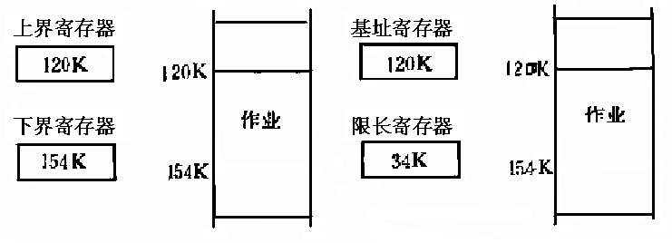
上、下界寄存器保护法的另一个变种是基址----限长寄存器保护法。其为每个作业(或进程)设置一个基地址寄存器BA和一个限长寄存器LA。程序执行过程中，每执行一次存访操作之前必须做存访地址合法性的检查。
120K
120K
120K
120K
154K
34K
154K
154K
上界寄存器 ≤ 物理地址 ＜ 下界寄存器
0 ≤ 逻辑地址 ＜ 限长寄存器

Slide 14
2. 存储(保护)键保护法。
为每一个被保护的存储块分配一个单独的保护键，在当前程序状态字（PSW）中设置相应的保护键开关字段，对不同的进程赋予不同的开关代码以与被保护的存储块中的保护键匹配，若不匹配则产生越界中断。
例如：在IBM/360系统中
当前程序状态字（PSW）
1001
块i
0
1
0
1
0
开关字段（钥）
0 — 共享（只读）
共享位
块i+1
1
0
0
1
1
1 — 匹配（可读可写）
0 — 系统
保护键
1～15 — 用户

Slide 15
（四）主存的扩充
借助于主存扩充技术为用户提供比主存空间大的地址空间，从而实现扩充主存容量的目的。
主存扩充技术
覆盖技术
对（交）换技术
虚拟存储技术

Slide 16
5.2 存储器的层次结构
在计算机执行时，几乎每一条指令都涉及对存储器的访问，因此要求对存储器的访问速度能跟得上处理机的运行速度。或者说，存储器的速度必须非常快，能与处理机的速度相匹配，否则会明显地影响到处理机的运行。此外还要求存储器具有非常大的容量，而且存储器的价格还应很便宜。

Slide 17
（一）多层结构的存储器系统
1. 存储器的多层结构 对于通用计算机而言，存储层次至少应具有三级：最高层为CPU寄存器，中间为主存，最底层是辅存。在较高档的计算机中，还可以根据具体的功能细分为寄存器、高速缓存、主存储器、磁盘缓存、固定磁盘、可移动存储介质等6层。如图4-1所示。

Slide 18
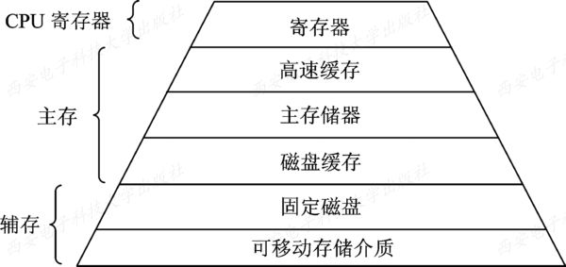

Slide 19
2. 可执行存储器 在计算机系统的存储层次中，寄存器和主存储器又被称为可执行存储器。对于存放于其中的信息，与存放于辅存中的信息相比较而言，计算机所采用的访问机制是不同的，所需耗费的时间也是不同的。进程可以在很少的时钟周期内使用一条load或store指令对可执行存储器进行访问。但对辅存的访问则需要通过I/O设备实现，因此，在访问中将涉及到中断、设备驱动程序以及物理设备的运行，所需耗费的时间远远高于访问可执行存储器的时间，一般相差3个数量级甚至更多。

Slide 20
（二）主存储器与寄存器 1. 主存储器 主存储器简称内存或主存，是计算机系统中的主要部件，用于保存进程运行时的程序和数据，也称可执行存储器。

Slide 21
2. 寄存器 寄存器具有与处理机相同的速度，故对寄存器的访问速度最快，完全能与CPU协调工作，但价格却十分昂贵，因此容量不可能做得很大。

Slide 22
（三）高速缓存和磁盘缓存 1. 高速缓存 高速缓存是现代计算机结构中的一个重要部件，它是介于寄存器和存储器之间的存储器，主要用于备份主存中较常用的数据，以减少处理机对主存储器的访问次数，这样可大幅度地提高程序执行速度。高速缓存容量远大于寄存器，而比内存约小两到三个数量级左右，从几十KB到几MB，访问速度快于主存储器。

Slide 23
2. 磁盘缓存 由于目前磁盘的I/O速度远低于对主存的访问速度，为了缓和两者之间在速度上的不匹配，而设置了磁盘缓存，主要用于暂时存放频繁使用的一部分磁盘数据和信息，以减少访问磁盘的次数。但磁盘缓存与高速缓存不同，它本身并不是一种实际存在的存储器，而是利用主存中的部分存储空间暂时存放从磁盘中读出(或写入)的信息。主存也可以看作是辅存的高速缓存，因为，辅存中的数据必须复制到主存方能使用，反之，数据也必须先存在主存中，才能输出到辅存。

Slide 24
5.3 程序的装入和链接 用户程序要在系统中运行，必须先将它装入内存，然后再将其转变为一个可以执行的程序，通常都要经过以下几个步骤： (1) 编译，由编译程序(Compiler)对用户源程序进行编译，形成若干个目标模块(Object Module)； (2) 链接，由链接程序(Linker)将编译后形成的一组目标模块以及它们所需要的库函数链接在一起，形成一个完整的装入模块(Load Module)； (3) 装入，由装入程序(Loader)将装入模块装入内存。 图4-2示出了这样的三步过程。本节将扼要阐述程序(含数据)的链接和装入过程。

Slide 25
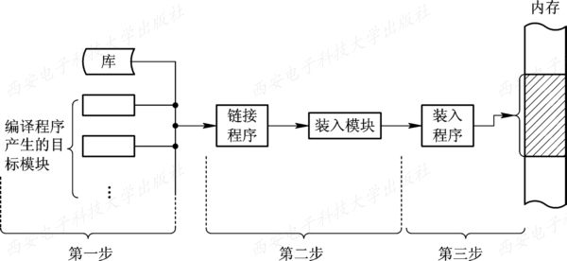

Slide 26
（一）程序的装入 为了阐述上的方便，我们先介绍一个无需进行链接的单个目标模块的装入过程。该目标模块也就是装入模块。在将一个装入模块装入内存时，可以有如下三种装入方式： 1. 绝对装入方式(Absolute Loading Mode) 当计算机系统很小，且仅能运行单道程序时，完全有可能知道程序将驻留在内存的什么位置。此时可以采用绝对装入方式。用户程序经编译后，将产生绝对地址(即物理地址)的目标代码。

Slide 27
2. 可重定位装入方式(Relocation Loading Mode) 绝对装入方式只能将目标模块装入到内存中事先指定的位置，这只适用于单道程序环境。而在多道程序环境下，编译程序不可能预知经编译后所得到的目标模块应放在内存的何处。因此，对于用户程序编译所形成的若干个目标模块，它们的起始地址通常都是从0开始的，程序中的其它地址也都是相对于起始地址计算的。

Slide 28
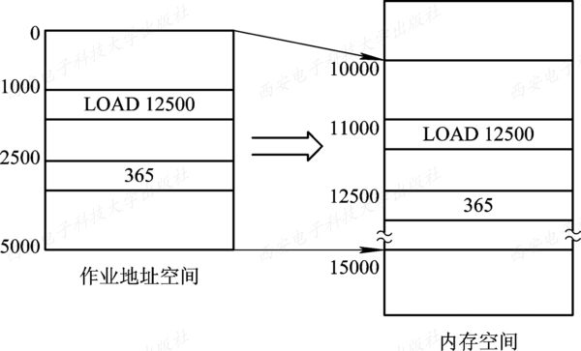

Slide 29
3. 动态运行时的装入方式(Dynamic Run-time Loading) 可重定位装入方式可将装入模块装入到内存中任何允许的位置，故可用于多道程序环境。但该方式并不允许程序运行时在内存中移动位置。 重定位寄存器

Slide 31
（二）程序的链接 1. 静态链接(Static Linking)方式 在程序运行之前，先将各目标模块及它们所需的库函数链接成一个完整的装配模块，以后不再拆开。在图4-4(a)中示出了经过编译后所得到的三个目标模块A、B、C，它们的长度分别为L、M和N。在模块A中有一条语句CALL B，用于调用模块B。在模块B中有一条语句CALL C，用于调用模块C。B和C都属于外部调用符号，在将这几个目标模块装配成一个装入模块时，须解决以下两个问题： (1) 对相对地址进行修改。 (2) 变换外部调用符号。

Slide 32
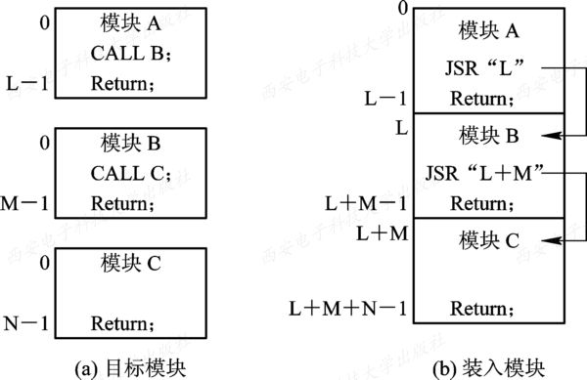

Slide 33
2. 装入时动态链接(Load-time Dynamic Linking) 这是指将用户源程序编译后所得到的一组目标模块，在装入内存时，采用边装入边链接的链接方式。即在装入一个目标模块时，若发生一个外部模块调用事件，将引起装入程序去找出相应的外部目标模块，并将它装入内存，还要按照图4-4所示的方式修改目标模块中的相对地址。装入时动态链接方式有以下优点： (1) 便于修改和更新。 (2) 便于实现对目标模块的共享。

Slide 34
3. 运行时动态链接(Run-time Dynamic Linking) 在许多情况下，应用程序在运行时，每次要运行的模块可能是不相同的。但由于事先无法知道本次要运行哪些模块，故只能是将所有可能要运行到的模块全部都装入内存，并在装入时全部链接在一起。显然这是低效的，因为往往会有部分目标模块根本就不运行。比较典型的例子是作为错误处理用的目标模块，如果程序在整个运行过程中都不出现错误，则显然就不会用到该模块。

Slide 35
5.4 分区存储管理
一、概述
分区式存储管理基本思想：把主存空间静态地或动态地划分为若干个大小不等的区域，每个作业分配一片连续的存储空间，程序一次性整体装入。
二、分区式存储管理的方式：
单一连续分配
固定分区 (静态分区)分配
可变分区 (动态分区)分配
动态可重定位分区分配

Slide 36
（一）单一连续分配
在单道程序环境下，当时的存储器管理方式是把内存分为系统区和用户区两部分，系统区仅提供给OS使用，它通常是放在内存的低址部分。而在用户区内存中，仅装有一道用户程序，即整个内存的用户空间由该程序独占。这样的存储器分配方式被称为单一连续分配方式。

Slide 37
（二）固定分区(静态分区)
1. 基本原理：
把主存储器中可分配的用户区域预先（静态）划分为若干个大小不等的连续的区域（分区），每个分区中装入一个作业。分区的划分由计算机操作员或者由操作系统作出。并给出分区说明表。
2. 主存空间的分配与回收
分配结构：分区说明表（MBT）
区号 | 分区长度 | 起始地址 | 状态

Slide 38
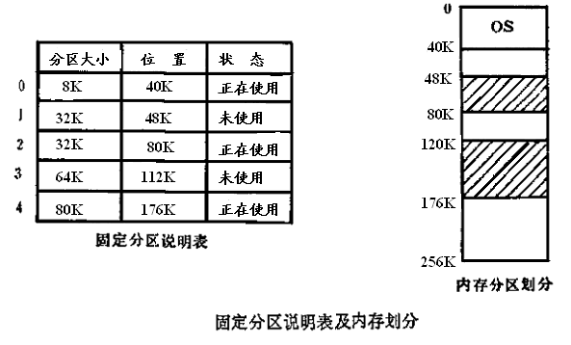
例：该系统的内存容量为256KB，操作系统占用低地址的40KB，其余空间划分成5个固定大小的分区。
112K

Slide 39
在固定分区方法中，当某个用户程序要装入运行时，向系统提出分配内存的请求，并给出要求存储空间的大小。系统根据用户的请求查询分区说明表，从中找出一个满足要求的，并且是空闲的分区给申请者，然后修改相应的表目的状态位, 即把状态位置为“正在使用”，最后向用户返回分区号或分区首地址。
3. 地址转换与存储保护
地址转换：静态重定位。
存储保护：上下界寄存器法。
下界地址 ≤ 物理地址 ≤ 上界地址
4. 特点：简单、空间浪费较大。

Slide 40
（三）可变分区(动态分区)
1.基本原理：是指在系统运行的过程中，当作业要求装入主存储器时，根据作业需要的主存容量（动态地）划分出一个分区分配给该作业，使分区的大小刚好与作业的大小相等。
2.主存空间的分配与回收
分配结构： （1）空闲区说明表（FBT）。
区号 | 分区长度 | 起始地址 | 状态
（2）自由链
40K
40K
16K
78K
(空闲区队列)
78K
24K
100K
┇

Slide 41
0
OS
20KB
作业1，32K
52KB
首指针
66KB
作业3，
64K
52KB
14KB
26KB
130KB
作业4，
100K
230KB
^
230KB
256KB-1
主存分布
自由链
(空闲区队列)

Slide 42
主存分配与回收过程：
（设系统主存容量为256K，OS占用20K）
进程A (64K）
进程B (16K）
进程C (8K）
进程D (24K）
进程A
OS
OS
OS
OS
进程A
OS
进程A
进程A
进程D
进程D
进程B
进程B
进程B
进程C
进程C
进程C
进程C

Slide 43
常用的分区分配算法(放置策略)
放置策略：自由链(空闲区队列)的排序原则。
空闲区的组织方法有两种：
按空闲区大小的递增和递减的次序组织空闲区队列。
按空闲区首址的增加或减少的次序组织空闲区队列。
（1）最佳适应算法(BFA)
为一个作业选择分区时总是寻找大小最接近于作业所要求的存储区域。换句话说，把作业放入这样的分区后剩下的部分最小。
存储空间中所有的空白区按其大小递增的顺序链接起来。

Slide 44
优点：
首先选择正好是所要求大小的空白区；
其次选择比要求稍大的空白区划分，而不会去划分一个更大的空白区。因此，其后遇到大的作业到来时，作业要求的存储区域就比较容易得到满足。
缺点：
在每次分配时，容易产生较小的空白区，由于其太小而无法使用，从而形成“碎片”。因此，经过一段时期后，存储空间中可能留下许多这样的“碎片” 。
在回收一个分区时，为了把它插入到空白区链中合适的位置上也颇为费时。
改进：可设置一参数G，用它来确定最小分区的大小。当选择一个分区时，如果选中的空白区与要求的大小之差小于G，则不再对它划分，而把整个这个空白区分配给申请的作业。

Slide 45
（2）最坏适应算法(WFA)
在为作业选择存储区域时，总是寻找最大的空闲区。
空闲区以大小递减的顺序链接起来。
优点：
在划分后剩下的空闲区较大，因而对以后的分配很可能仍然是有用的。
缺点：
由于最大的空闲区总是首先被分配而进行划分，当有大的作业时，其存储空间的申请往往得不到满足。

Slide 46
（3）首次(最先)适应算法(FFA)
在为作业分配存储区域时，从空闲区链的始端开始查找，选择第一个满足请求的空闲区．而不管它究竟有多大。
每个空闲区按其在存储空间中地址递增的顺序链在一起。
即每个后继空闲区的起始地址总是比前者的大。
特点：倾向于优先利用存储空间中低址部分的空白区。

Slide 47
优点：
算法简单，查找速度快。
留在高地址部分的大的空闲区被划分的机会较少，因而在大作业到来时也比较容易得到满足。
缺点：
这种算法可能会利用一个大的空闲区适应小作业的请求。
由于所有的请求都是从空白区链的始端开始查找，因而这些小的甚至无用的空闲区集中在这个链的前端，相应地，一些较大的空闲区在链的后端才能发现。这种情况使找到合适空闲区的速度降低。

Slide 48
动态分区分配的过程中选择的空闲区被分成两部分：一部分与请求的大小相等，分配给作业；剩下的部分作为空闲区仍留在空闲区链中。

Slide 49
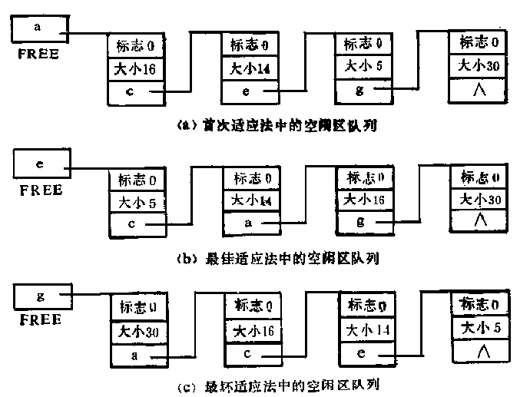
标志0
标志0
标志0
标志0
（a）首次适应法中的空闲区队列
标志0
标志0
标志0
标志0
（b）最佳适应法中的空闲区队列
标志0
标志0
标志0
标志0
（c）最坏适应法中的空闲区队列

Slide 50
0
0
0
os
os
os
20KB
20KB
20KB
30KB
30KB
30KB
作
业
A
18KB
在使用
作
业
A
18KB
在使用
作
业
A
18KB
在使用
100KB
100KB
100KB
20KB
20KB
20KB
在使用
在使用
在使用
160KB
160KB
160KB
5KB
5KB
5KB
在使用
在使用
在使用
210KB
210KB
210KB
46KB
46KB
46KB
256KB－1
256KB－1
256KB－1
首次适应算法
最佳适应算法
最坏适应算法

Slide 51
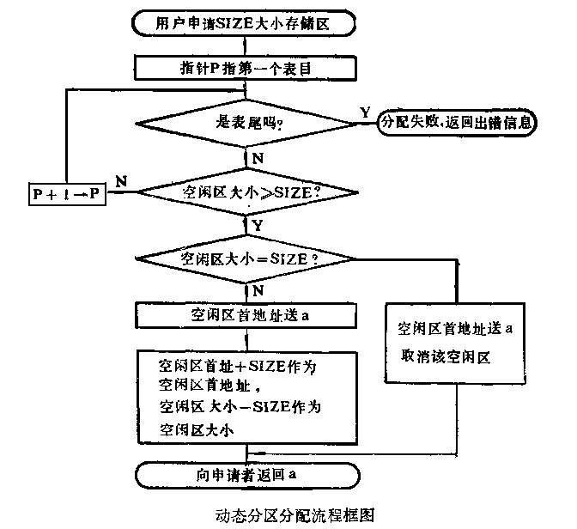

Slide 52
循环首次适应(next fit，NF)算法 为避免低址部分留下许多很小的空闲分区，以及减少查找可用空闲分区的开销，循环首次适应算法在为进程分配内存空间时，不再是每次都从链首开始查找，而是从上次找到的空闲分区的下一个空闲分区开始查找，直至找到一个能满足要求的空闲分区，从中划出一块与请求大小相等的内存空间分配给作业。

Slide 53
回收一个主存块——空闲区的拼接
具体工作：检查释放区是否与系统中的空闲区相邻，若相邻则把释放区合并到相邻的空闲区中，否则把释放区作为一个空闲区插入到自由主存队列的适当位置。
释放区与空闲区相邻有四种情况：
其中： I：释放区 H：前空闲区 T：后空闲区
H
占用区
占用区
T
H
T
占用区
占用区
I
I
I
I
释放区与空闲区相邻情况

Slide 54
(1) 释放区与前空闲区相邻：如图所示。对这种情况是将释放区与前空闲区合并为一个空闲区，其首址仍为前空闲区首址，大小为释放区大小与空闲区大小之和。
判断相邻空闲区：
addr(I) = addr(H) + size(H)
则前邻为空闲区：
H
占用区
I
释放区与空闲区的拼接：
addr = addr(H)
size = size(H) + size(I) （修改H的登记项）

Slide 55
(2) 释放区与后空闲区相邻：如图所示。对这种情况是把释放区合并到后空闲区，首地址为释放区首地址，大小为二者大小之和。
判断相邻空闲区：
addr(T) = addr(I) + size(I)
则后邻为空闲区：
占用区
T
I
释放区与空闲区的拼接：
addr = addr(I)
size = size(T) + size(I) （修改T的登记项）

Slide 56
(3) 释放区与前后两个空闲区相邻：如图所示。在这种情况下将这三个区合为一个空闲区，其首地址为前空闲区首地址，大小为这三个区大小之和。
判断相邻空闲区：
addr(I) = addr(H) + size(H)，则前邻为空闲区
addr(T) = addr(I) + size(I)，则后邻为空闲区
H
T
I
释放区与空闲区的拼接：
addr = addr(H)
size = size(H) + size(I) + size(T)
（修改H的登记项，并删除T的登记项）

Slide 57
(4) 释放区不与任何空闲区相邻：如图所示。这种情况下把释放区作为一个空闲区，将其插入到自由链的适当位置。
占用区
占用区
释放区作为一个新的空闲区：
addr = addr(I)
size = size(I)
（增加一个新的登记项）
I

Slide 58
三、碎片问题及拼接技术
碎片：主存中不连续的极小的空闲区。
解决方法：采用“拼接技术”（移动技术或紧凑技术）使分散的空闲区集中起来，以容纳新的作业。
紧凑的示意

Slide 59
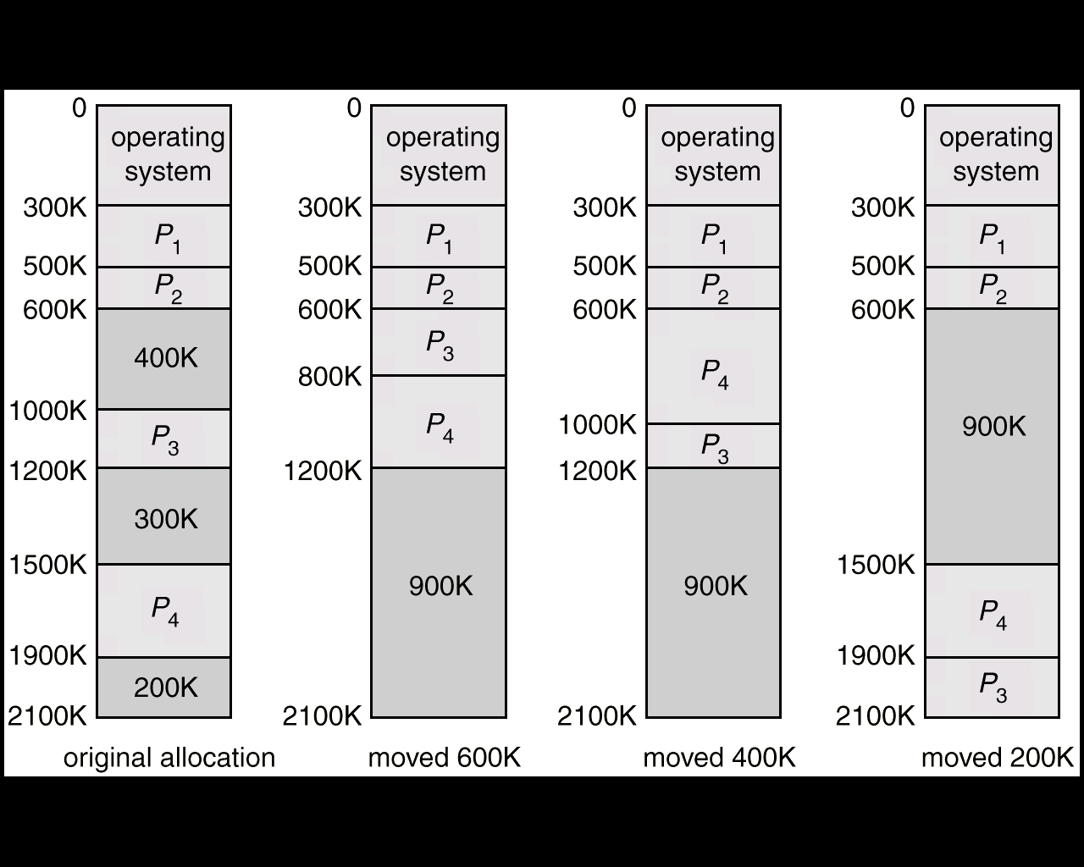
紧凑例子

Slide 60
优缺点：
（1）集中分散的空闲区，提高了主存空间的利用率；
（2）移动会增加系统的开销，花费大量的CPU时间；
（尽量减少移动）
（3）移动是有条件的。
（正等待外围设备进行信息传输的进程不能移动）
（4）当系统进行拼接时，它必须停止所有其它的工作；
（5）拼接需要重新定位已装入主存的作业。

Slide 61
动态重定位
在作业执行过程中，每当执行一条指令时都由硬件地址转换机构将指令中的逻辑地址转换成物理地址。（在作业执行时动态完成）
动态重定位时，处理机每执行一条指令都会把指令中的逻辑地址与重定位寄存器中的数值相加得到物理地址，然后按物理地址访问主存储器。重定位寄存器的值是根据作业分配到的存储空间起始地址来设定的。
采用动态重定位技术后，程序中所有指令和数据的实际地址是在程序运行过程中最后访问指令和数据的时刻确定的。因此，在作业运行过程中临时申请分配附加的存储区域或释放巳占用的部分存储空间是允许的。

Slide 62
动态重定位的实现
动态重定位示意图

Slide 63
优点：
主存的使用更加灵活有效。一个用户的作业不一定要分配在一个连续的存储区，因而可以使用较小的分配单位。而且在作业开始之前也不一定把它的地址空间中的信息全部装入主存，而可以在作业执行期间根据请求动态地进行。
几个作业共享一程序段的单个副本比较容易。
有可能向用户提供一个比主存的存储空间大用多的地址空间。
缺点：
需要附加硬件支持；
实现存储器管理的软件比较复杂。

Slide 64
3. 动态重定位分区分配算法 动态重定位分区分配算法与动态分区分配算法基本上相同，差别仅在于：在这种分配算法中，增加了紧凑的功能。通常，当该算法不能找到一个足够大的空闲分区以满足用户需求时，如果所有的小的空闲分区的容量总和大于用户的要求，这时便须对内存进行“紧凑”，将经“紧凑”后所得到的大空闲分区分配给用户。如果所有的小的空闲分区的容量总和仍小于用户的要求，则返回分配失败信息。

Slide 65
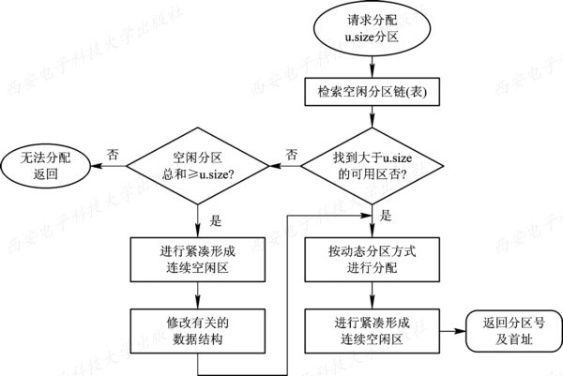

Slide 66
5.5 对换与覆盖 对换技术也称为交换技术，最早用于麻省理工学院的单用户分时系统CTSS中。由于当时计算机的内存都非常小，为了使该系统能分时运行多个用户程序而引入了对换技术。系统把所有的用户作业存放在磁盘上，每次只能调入一个作业进入内存，当该作业的一个时间片用完时，将它调至外存的后备队列上等待，再从后备队列上将另一个作业调入内存。这就是最早出现的分时系统中所用的对换技术。现在已经很少使用。

Slide 67
一、 多道程序环境下的对换技术 1. 对换的引入 在多道程序环境下，一方面，在内存中的某些进程由于某事件尚未发生而被阻塞运行，但它却占用了大量的内存空间，甚至有时可能出现在内存中所有进程都被阻塞，而无可运行之进程，迫使CPU停止下来等待的情况；另一方面，却又有着许多作业，因内存空间不足，一直驻留在外存上，而不能进入内存运行。显然这对系统资源是一种严重的浪费，且使系统吞吐量下降。

Slide 68
2. 对换的类型 在每次对换时，都是将一定数量的程序或数据换入或换出内存。根据每次对换时所对换的数量，可将对换分为如下两类： (1) 整体对换。 (2) 页面(分段)对换。

Slide 69
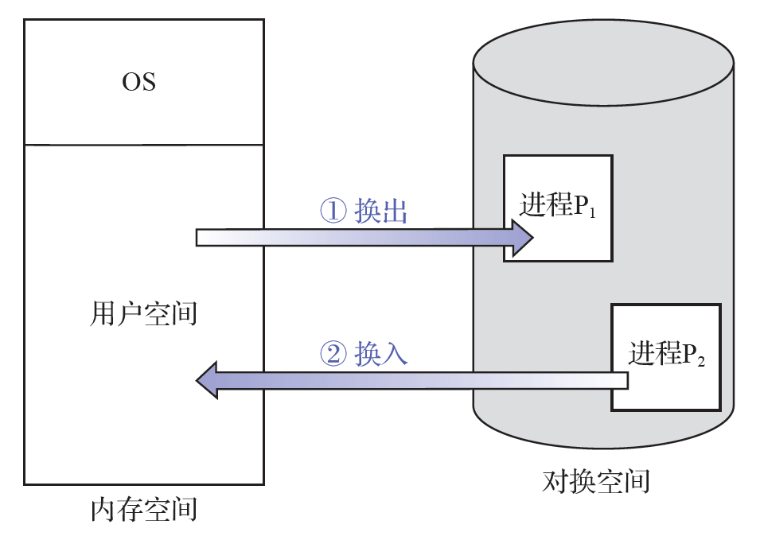

Slide 70
二、 对换空间的管理 1. 对换空间管理的主要目标 在具有对换功能的OS中，通常把磁盘空间分为文件区和对换区两部分。 1) 对文件区管理的主要目标 2) 对对换空间管理的主要目标

Slide 71
2. 对换区空闲盘块管理中的数据结构 为了实现对对换区中的空闲盘块的管理，在系统中应配置相应的数据结构，用于记录外存对换区中的空闲盘块的使用情况。其数据结构的形式与内存在动态分区分配方式中所用数据结构相似，即同样可以用空闲分区表或空闲分区链。在空闲分区表的每个表目中，应包含两项：对换区的首址及其大小，分别用盘块号和盘块数表示。

Slide 72
3. 对换空间的分配与回收 由于对换分区的分配采用的是连续分配方式，因而对换空间的分配与回收与动态分区方式时的内存分配与回收方法雷同。其分配算法可以是首次适应算法、循环首次适应算法或最佳适应算法等。具体的分配操作也与图4-8中内存的分配过程相同。

Slide 73
三、 进程的换出与换入 1. 进程的换出 对换进程在实现进程换出时，是将内存中的某些进程调出至对换区，以便腾出内存空间。换出过程可分为以下两步： (1) 选择被换出的进程。 (2) 进程换出过程。

Slide 74
2. 进程的换入 对换进程将定时执行换入操作，它首先查看PCB集合中所有进程的状态，从中找出“就绪”状态但已换出的进程。当有许多这样的进程时，它将选择其中已换出到磁盘上时间最久(必须大于规定时间，如2 s)的进程作为换入进程，为它申请内存。如果申请成功，可直接将进程从外存调入内存；如果失败，则需先将内存中的某些进程换出，腾出足够的内存空间后，再将进程调入。

Slide 75
四、覆盖Overlaying
1
解决问题→程序大小超过物理内存总和
2
程序执行时：
只在内存中保留那些在任何时间都需要的指令和数据；
程序的不同部分在内存中相互替换。
3
由程序员声明覆盖结构，不需要操作系统的特别支持
4
覆盖结构的程序设计很复杂
5
应用于早期的操作系统

Slide 76
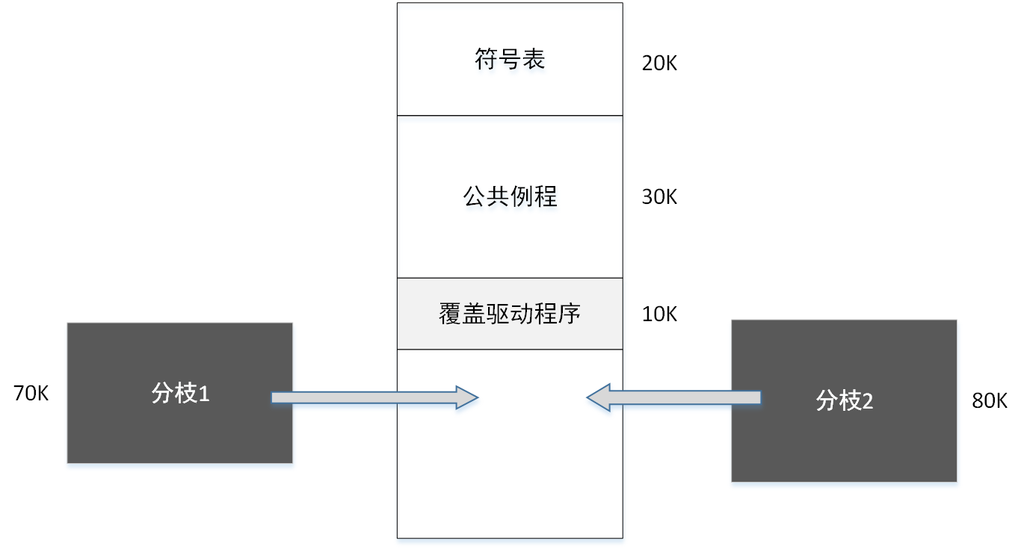

Slide 77
5.6 分页式存储管理
一、基本原理
将主存空间按固定大小等分为若干个大小相等的块，并给以从“0”开始的顺序的编号——块号。
将作业的地址空间等分为若干个与块相等的页，并给以从“0”开始的顺序的编号——页号（页面号）。
存储分配时，将作业信息按页存放到块中（存储分配时，以块为单位），一个作业所占用的若干个主存块可以是不相邻的（块号可以是不连续的）。

Slide 78
主存空间
地址空间
00000H
0
0#
1#
┆
2#
3K -1
┆
FFFFFH

Slide 79
二、页式地址转换
（一）逻辑地址结构
在分页存贮管理中，程序的逻辑地址包含两部分内容：页号和页内地址（页内偏移量）。（设：页长=1KB=2¹⁰B）
页号P
页内地址ｄ
15
10
9
0
页内地址的位数由页长决定，逻辑地址字中除去页内地址所占的低位部分外，其余高位部分为页号。
例如一个系统的逻辑地址字为16位，页长为1KB，则页长占10位，占逻辑地址字的第0—9位，余下的第10—15位为页号。

Slide 80
若逻辑地址的长度为32位，其中0~11为页内地址，12~31位为页号
页号P
页内地址ｄ
31
12
11
0
则：
页长（L）=2¹²B=4ＫＢ
最大分页数＝2^{２０}页=１Ｍ页

Slide 81
对某特定机器，其地址结构是一定的。若给定一个逻辑地址空间中的地址为A，页面的大小为L，则页号P和页内地址d可按下式求得：
在系统进行存访操作时，由硬件地址转换机构自动地取出页号和页内地址，然后进行页地址变换。

Slide 82
（二）页表
页表：指出逻辑地址中的页号与该页所在主存的块号的对应关系。
页 号
块 号
系统为每个进程建立一个页表，页表的起始地址和它的长度存放在进程的进程控制块(PCB)中。占用处理机的现行进程的页表必须驻留在内存，其首地址和长度由地址映射机构的页表起址和页表长度寄存器指示。

Slide 83
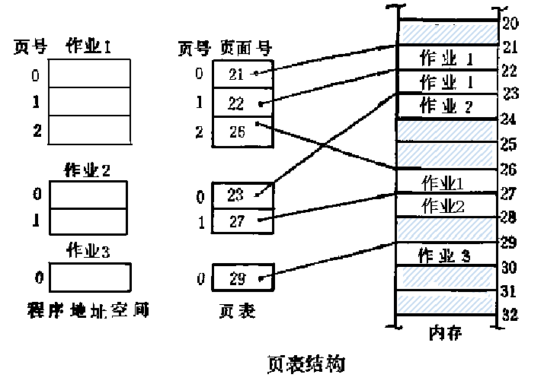
页号 作业1
页号 块号
作业1
21
作业1
22
作业2
26
作业2
作业1
23
作业2
27
作业3
作业3
29
程序地址空间
页表
内存
21
页表结构

Slide 84
（三）页地址转换过程
2500＝（100111000100）₂
例：设页面大小为1KB，机器的地址长度为16位。
作业2的进程在CPU上运行，执行指令Mov r1,[2500]
0
主存
Mov r1,
[2500]
页号p
页内位移d
0
1KB
000010
0111000100
2KB
15
10
9
0
2KB
页表始址寄存器
Mov r1,[2500]
123
①
P=2
d=452
3KB-1
4KB
地址空间
＋
③
块号p’
页内位移d
7KB
页号 块号
000111
0111000100
123
123
0
2
15
10
9
0
②
1
4
2
7
256KB-1
页表
物理地址＝ p’ * L + d
（1110111000100）₂ ＝7620

Slide 85
转换过程:
①将当前指令中的逻辑地址（2500）分解为页号P（2）和 页内 地址d（452）。
②根据页号P（2）查页表，取得相应的块号P’（7）。
③将块号P’（7）与页内地址d（452）拼接为物理地址（7620）。
（四）快表
在每次地址变换时要访问内存页表，然后产生内存地址，这样执行一条访问内存的指令至少要访问两次内存，运行速度降低一倍。解决这个问题的一种方法是把页表放在一组快速存储器中，而不是内存中。

Slide 86
快表：将当前执行进程中最常用的页表目（页号与对应的块号）存入高速联想存储器构成一张快表，以减少访问主存的次数，提高存取的速度。
慢表：内存中存放的页表。
联想方式：是用联想线路连接各寄存器，查询时不再用查询内存表格的方法一个表目一个表目地查询，而是通过电子线路同时查询所有的快表寄存器。
在具有高速联想存储器的地址变换过程中，首先检查这个高速存储器，确定需要的页表目是否在其中。如果没有发现，再访问主存储器中的页表。在访问内存中页表的同时，把从页表中读出的页表目存入一个寄存器单元中，以替代一个老的、认为不再需要的页表目。

Slide 87
页表始址寄存器
分页机构
a
p
d
＋
仅在联想映像不匹配时进行
联想寄存器
块号
首先选择这条路
a
a+p
p
b
b
页表 (在主存中)
b
d
物理地址

Slide 88
（五）两级页表及多级页表结构
现代的大多数计算机系统，都支持非常大的逻辑地址空间(2^{32～}2⁶⁴)。在这样的环境下，页表就变得非常大，要占用相当大的内存空间。
例如，对于一个具有32位逻辑地址空间的分页系统，规定页面大小为4KB即2¹²B，则在每个进程页表中的页表项可达2²⁰个，1M个之多。又因为每个页表项占用4个字节， 故每个进程仅仅其页表就要占用4MB的内存空间，而且还要求是连续的。

Slide 89
1、两级页表结构
逻辑地址为32位时,逻辑地址空间为4GB(即2³²B)
设:页面大小为4KB(即2¹²B)
则:最多页面数为1MB(即2²⁰B)
两极页表结构的逻辑地址字:
31 22 21 12 11 0
主页号P1
次级页号P2
页内地址d

Slide 90
两级页表结构
次级页表
主页表

Slide 91
主页号
次级页号
页内地址
主页表寄存器
主页表
次级页表
具有两级页表的地址变换机构

Slide 92
三、主存空间的分配与回收
（一）分配结构：位示图
15 14 13 12 11 4 3 2 1 0
0
1
1
1
1
1
1
0
1
1
0
0
0
1
1
0
0
0
0
1
0
0
1
1
0
0
0
0
0
1
（二）页的分配与回收
分配： 字号（行）
扫描位示图，找是“0”的位 修改该位为：“1”，
位号（列）
块号 = 字号 × 字长 + 位号 ，返回块号。

Slide 93
分配结构：位示图
15 14 13 12 11 4 3 2 1 0
0
1
1
1
1
1
1
0
1
1
0
0
0
1
1
0
0
0
0
1
0
0
1
1
0
0
0
0
0
1
回收: 字号 = [ 块号 / 字长 ]_{取整}
根据块号
位号 = { 块号 / 字长 }_{求余}
扫描位示图，根据（字号，位号）找对应的位，将该位修改为“0”。

Slide 94
四、页的共享与保护
作业1的页表
作业2的页表
页号 | 标志 | 块号
0 | E | 12
1 | E | 13
2 | W | 14
3 | R | 8
页号 | 标志 | 块号
0 | E | 2
1 | W | 3
2 | R | 8
页的共享：对作业中涉及共享信息的页，使其在页表中的有关表目指向共享信息所在的主存块。
页的保护：在页表中增加一些标志位指出对该页信息可执行的操作。

Slide 95
五、分页式存储管理特点
1. 解决了碎片问题，提高了存储空间的利用率。
2. 但作业大小仍受内存可用页面数的限制。
由于分页存储分配有效地解决了存储器的零头问题，因而能同时为更多的作业提供存储空间，能在更高的程度上进行多道程序设计，从而相应地提高了存储器和处理机的利用率。

Slide 96
5.7 分段式存储管理
一、段式系统的特点
问题：
1）前面介绍的各种存储管理方案，如分区分配，分页等，它们的主要差别在于对内存的利用方法不同，目的都在于如何有效地利用内存。
2）实际用户处理问题，往往出现模块化程序，且有主程序、子程序、分程序、过程等结构，它们基本上是以段(模块)出现的。程序员都希望把信息按其内容或函数关系分成段，每段有自己的名字，且可以根据名字来访问相应的程序或数据段。
为了更有效地利用存储器同时又便于程序员使用，引进了分段存贮管理。

Slide 97
分段式存储管理基本原理
1）一个用户程序通常由一个主程序、若干个子程序和数据区组成，按信息的逻辑关系分为段，每一段从“0”开始给以顺序的编号（段号）。
2）程序的地址空间按段组织。（把整个作业的逻辑地址空间分为若干段，每一段的段内从“0”开始顺序形成逻辑地址）。
3）存储分配时，以段为单位分配一片连续的存储空间。
注意：
“段”是信息的逻辑单位，是由程序设计人员决定的，其长度随程序的不同而变化；
“页”是由操作系统规定的，确定页长、进行分页等，都是由操作系统和硬件相互配合完成。

Slide 98
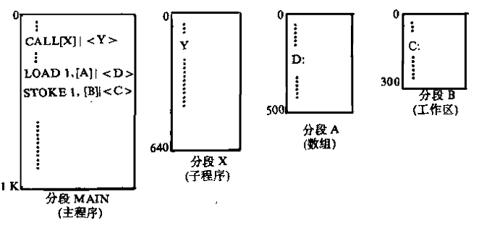
二、段式地址变换
一个段是一组逻辑信息，如子程序，数组或数据区，工作区等。每个作业的地址空间由一些分段构成的，每段都有自己的名字，且都是一段连续的地址空间。每个段从0开始编址，整个作业的地址空间是二维的。
分段B
（工作区）
分段A
（数组）
分段X
（子程序）
分段MAIN
（主程序）

Slide 99
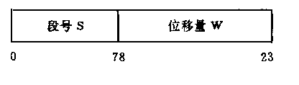
程序的地址空间按段组织，每段有个标识符，称为段名，由程序员给出。程序经过编译连接后，段名转换成段号。各段的长度一般情况下不相等，但段内编址是一维的。因此程序的逻辑地址由段号和段内地址组成，即二维地址。
逻辑地址字:
段号S
位移量W
23
15
0
一旦段号字段和位移量字段的长度确定后，一个作业地址空间中允许的最多段数及段的最大长度也就限定了。
上述地址结构表明，该系统可允许一个作业有256段，最大段长为64K字节。

Slide 100
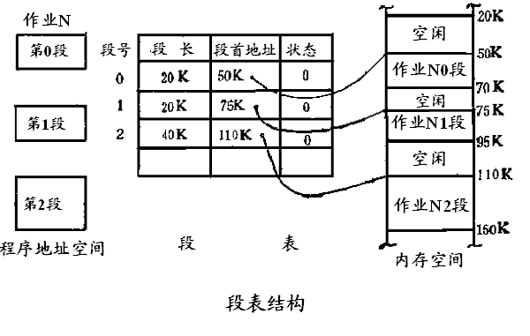
段地址映射的数据结构有段表、段表首址指针和段表的长度。段表首址指针一般存放在所在进程的PCB中。段表存放程序各段的长度、位置和存取状态等信息。每个进程有一个段表，每个程序段的有关信息占用一个表目。

Slide 101
段地址转换通常由硬件的地址转换机构完成：
1）程序地址字送入虚地址寄存器VR，取出段号S和段内位移W。(分解)
2）根据段表首址指针找到段表，查找段号为S的表目，得到该段的首地址b。 (查段表)
3）把段首地址与段内地址相加，形成物理地址，并以此地址存访内存。 (相加)
在段地址变换的过程中，与页地址变换一样，也有两次访问内存的问题。为加快访问内存的速度也可采用联想存储器组成快表。

Slide 102
段地址转换过程
控制寄存器
逻辑 地址
段表长度
段表始址
S(2）
W (292)
段 表
①
4128
LOAD 1，2|292
段号
段大小
段始址
+
┇
+
③
0
300
6000
物理地址 8292
Data
1
500
4000
②
2
300
8000
主 存

Slide 103
三、段的动态连接
1. 连接装配方式
(1)静态连接（要求有统一编址的相对地址空间时采用。 如：分页存储管理）
(2)动态连接（不要求有统一编址的相对地址空间时采用。如：分段存储管理）
2. 连接间接字
机器指令的寻址方式
(1)直接寻址 ADD 400
400
1320
（直接地址）
（直接地址）
(2)间接寻址（包含直接地址的字——间接字）
ADD *400
1320
1400
400
1320
（间接地址）
（直接地址）
（间接字）

Slide 104
(3)连接间接字：
连接标志位 L
1 ——> 未连接 ——> 硬件自动判断L位，触发连接中断信号。
0 ——> 已连接 ——> 继续执行。
L
直接地址
3.编译程序的连接准备工作（程序段的编译原则）
访问本段程序 —— 直接寻址
访问外段程序 —— 间接寻址（设置连接间接字，地址指向本段的一个用来存放段名的存储单元） 。

Slide 105
4. 连接中断处理
· 根据连接间接字找出“段名”；
· 判断该段是否在主存；
· 在主存，找出段号并修改连接间接字中的地址场和连接标志，返回断点处继续执行。
· 不在主存，分配主存，调入主存，分配段号，重复上一步骤。

Slide 106
连接后：
例如：
1# 段：
编译后：
┇
CALL *1 | 2000
┇
┇
┇
A段：
1# 段：
┇
CALL X │ Y
┇
┇
CALL *1 | 2000
┇
┇
┇
0
4|100
1
1 | 2400
X段：
X │ Y
┇
X │ Y
┇
X │ Y
4#段：
┇
4|100
┇

Slide 107
四、分段的共享
采用分段管理并配合动态链接方法，可以避免在每个作业的地址空间中均需保留共享子程序的一个副本。
若两个作业共享一子程序分段，只要在作业段表的相应表目的段首址一项中填入相同的主存地址。

Slide 108
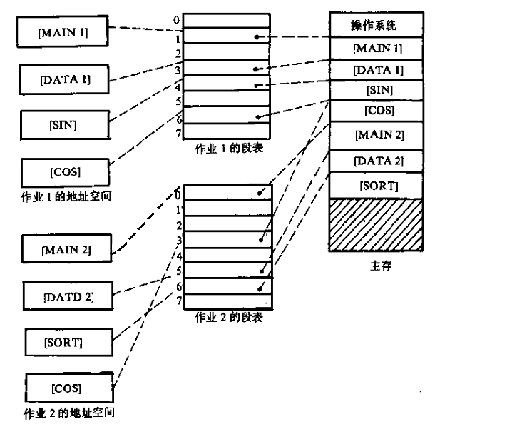

Slide 109
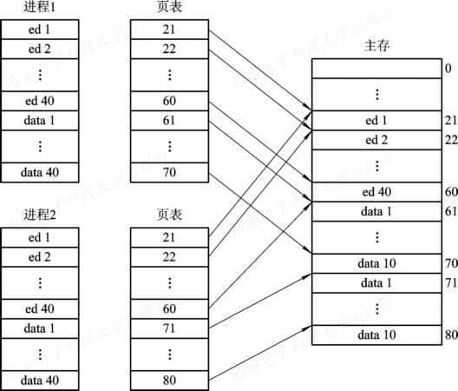
分页系统中共享editor的示意图

Slide 110
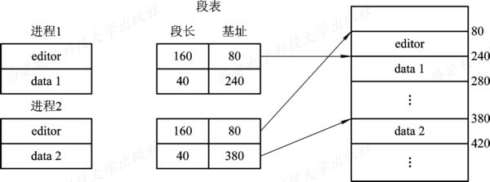
分段系统中共享editor的示意图

Slide 111
五、分段管理主要优点：
1）便于程序模块化处理。在分段系统中，我们把每个程序模块构成各自独立的分段，赋与不同的名字(或段号)，并可采用段的保护措施。所以，一个程序模块不会受到其它模块的影响和干扰，因而对模块化程序的处理也比较好解决。
2）便于处理动态的数据结构。在实际应用中，有些表格或数据段的长度随输入数据多少而变。在这种情况下，要求能动态扩大一个分段。 为了节省主存空间，对于这种变化的数据段，开始确定的长度刚好满足当前的需要。当程序员企图往该段中添加新的数据时，便产生一个越界中断，操作系统得到控制权后，判别该段是否允许增补，如可以增补，则增加段的长度。这可通过拼接或移去相邻的一个分段来实现。

Slide 112
3）便于动态链接。由于分段地址空间是二维的，且每一分段是一组有意义的信息或具有独立功能的程序段。因而，可以在作业运行过程中调用到一程序段或数据段时，再进行动态链接。
4）便于共享分段。和分页不同，分段是一组有一定意义的信息集合，且由于能实现分段的动态链接，一个分段在共享它的作业之间可以有不同的段号。
5）可以实现多段式虚拟存储器，“扩充”主存容量。或者说作业的地址空间不受主存容量的限制，只要一段的长度不超过主存的大小。

Slide 113
分段管理的缺点：
1）和分页管理一样，处理机要为地址变换花费时间，要为表格提供附加的存储空间，这使操作系统复杂化。
2）为满足分段的动态增长和减少外零头，要采用拼接手段。
3）在辅存中管理不定长度的分段困难较多。例如，存储位置不易确定，存储空间利用率不易提高。

Slide 114
六、段式与页式管理的比较：
虽然段式管理与页式管理的地址变换机构非常相似，但两者有着概念上的根本差别。
1）段是信息的逻辑单位，它是根据用户的需要划分的；页是信息的物理单位，是为了管理主存的方便而划分的。
2）页的大小固定不变，由系统决定。段的大小是不固定的，它由其完成的功能决定。
3）由于段是信息的逻辑单位，因此便于存贮保护和信息的共享，页的保护和共享受到限制。
4）段式管理与分区管理一样可能产生主存碎片，而页式管理则很好的消除了碎片。

Slide 115
5.8 段页式存储管理
一、基本原理：
作业的地址空间采用分段方式，而作业的每一段又采用分页方式。整个主存分成大小相等的块，主存以块为单位分配给每个作业。
一段
二段
三段
0
0
0
0页
0页
0页
4K
4K
4K
1页
1页
1页
8K
8K
8K
2页
2页
12K
12K
3页
16K
4K

Slide 116
地址空间 主存空间
main---0 00000H
0#
1#
┆
0#
0#
1#
1#
┆
2#
2#
3#
FFFFF-1H

Slide 117
二、地址重定位
1、逻辑地址字
段号S | 页号P | 页内地址d
23 16 15 12 11 0
这个具体的地址结构，确定了一个作业最多能有多少段，每段多少页，以及页面的大小。这里假定：可允许有256段，每段16页、页面的大小为4K字节。
2、段表：（以作业为单位，即每个作业一张段表）
段 号 | 页表大小（长度） | 页表起始地址
3、页表：（以段为单位，即每个段一张页表）
页 号 | 块 号

Slide 118
段表
段号
页表长度
页表始址
0
2
1
3
n
0段页表
页号
其它
块号
0
1
1段页表
页号
其它
块号

Slide 119
4、地址转换过程：
段表地址寄存器
虚拟地址
起始地址 段表长度
s p d
联想存储器
①
… …
⊕
s
p
p’
段表
s段的页表
… …
… …
④
⊕
p’
②
s
块号p’
物理地址
③
段页式地址变换

Slide 120
4、地址转换过程：
1）将逻辑地址分解为段号,页号和页内地址;
2）根据段号访问段表，得到该段的页表起始地址；
3）根据页号访问页表，得到主存块号；
4）将主存块号与页内地址拼接，得到物理地址。
段页式存储管理要得到物理地址需三次访问主存

Slide 121
段页式系统的优点：
由于段页式系统是分段和请求页式管理方案的结合，因而，它具有两者的全部优点。
段页式系统的缺点：
1）增加了软件复杂性和管理开销，需要的硬件支持也增加了。还有各种表格要占用存储空间；
2）和在请求页式或在分段系统中一样，存在着系统抖动的危险；
3）和分页管理一样存在零头问题。
这些缺点可在相当程度上可以克服，对当前的大型通用机来说，这种段页式存储管理是最通用、最灵活的一种方法。

Slide 122
总结：
存储管理的功能:
1）存储空间的分配与回收
2）地址重定位：
3）主存的保护
4）主存的扩充
地址映射（地址重定位、地址转换）：
把逻辑地址转换成物理地址的工作。

Slide 123
地址映射方式：
1）静态地址映射
2）动态地址映射
分区式存储管理基本思想：把主存空间静态地或动态地划分为若干个大小不等的区域，每个作业分配一片连续的存储空间，程序一次性整体装入。
分区式存储管理：固定分区存储管理、可变分区存储管理。
放置策略：自由链中空闲区的排序原则。
最佳适应算法
最坏适应算法
首次适应算法

Slide 124
分页存储管理：把作业也址空间分成固定大小的页，而把存储空间分成与页同等大小的存储块称页架。一个作业地址空间可以分配到不连续的存储块中。
分段式存储管理：用户程序按信息的逻辑关系分为段，存储分配时，以段为单位分配一片连续的存储空间。（以段为单位进行存储管理）
段页式存储管理：作业的地址空间采用分段方式，而作业的每一段又采用分页方式。整个主存分成大小相等的块（页架），主存以块（页架）为单位分配给每个作业。

Slide 125
分页式地址转换
分段式地址转换
分页与分段的比较

